Slide 1
COMPRESOR
Compresor: Máquina termodinámica cuyo objetivo es tomar un gas y elevar la presión del mismo a la salida.
Cuando tenemos un gas que necesita ser comprimido, por ejemplo aire, NH3, CO2 para procesos industriales se utilizan este tipo de maquinas termodinámicas que con capaces de transferir a través de la energía mecánica entregada por un motor eléctrico o de combustión interna en energía de presión.
Para nuestro caso vamos a estudiar equipos que trabajan en base al desplazamiento positivo.
CLASIFICACION
Constructivo (Abiertos, semi abiertos, cerrados)
Tipo de funcionamiento Dinámicos (compresores centrífugos o axiales, desplazamiento positivo, alternativos, rotativos)

Slide 2
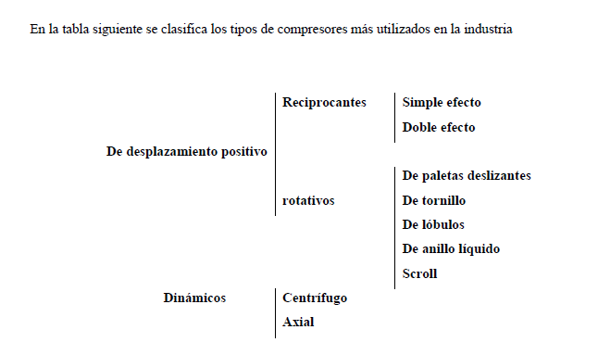
Los compresores dinámicos responden a las ecuaciones de Euler.

Slide 3
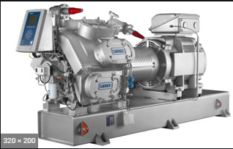

Slide 4
Ciclo de un Compresor
Toda máquina termodinámica esta formada por una serie de transformaciones, al ser un sistema cíclico y repetitivo en el tiempo, terminan formando un ciclo, por ende siempre va a estar cuantificado por diferentes parámetros como ser el rendimiento del ciclo.
Para este caso, que es un equipo del tipo alternativo, este equipo cuenta con válvulas de aspiración y de descarga del gas.
Al ser un circuito abierto de régimen permanente, ya que en este caso la cantidad de masa por unidad de tiempo que ingresa se mantiene a la salida por una cuestión de conservación de la masa y energía.
PMS
PMI
Punto muerto superior PMS
Punto muerto inferior PMI

Slide 5
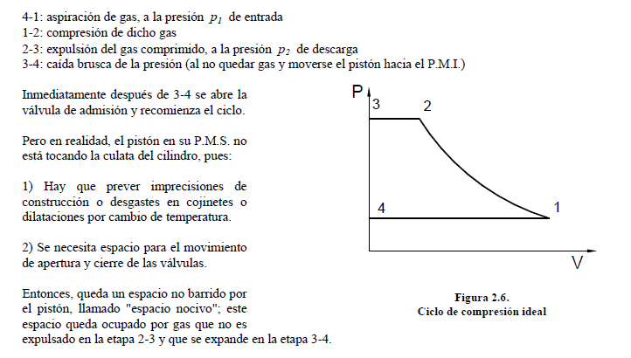
Transformaciones de un compresor

Slide 6
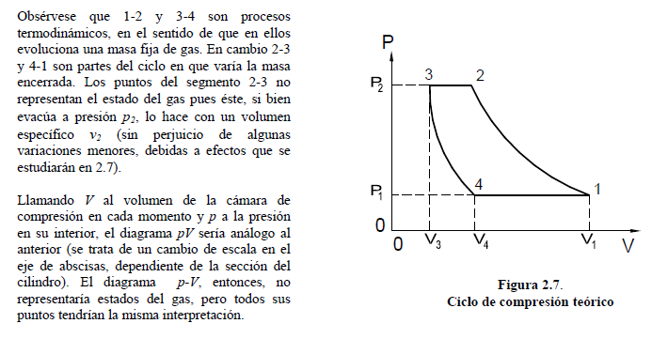
A raíz de los detalles mecánicos constructivos, debido a que el pistón no debe tocar las válvulas de aspiración e impulsión, por ende queda un volumen que no se escapa y se denomina volumen de espacio nocivo.
CICLO TEÒRICO DE UN COMPRESOR
Va
PMS
VD
PMI

Slide 7
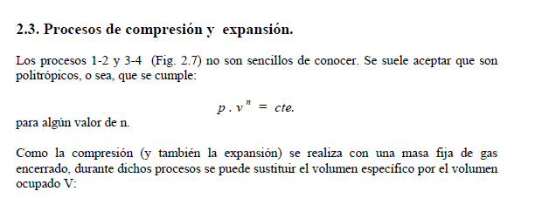

Slide 8
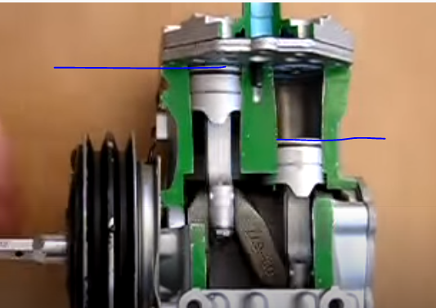
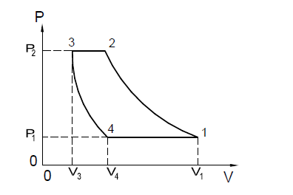
V3
PMS
VR
VD
VA
PMI
El rectángulo formado por los puntos “0,V3,3,P2” es el volumen de espacio nocivo

Slide 9
Volumen desplazado
Volumen aspirado
Volumen remanente
Va=V1-V4
Vr=V4-V3

Slide 10
Rendimiento volumétrico

Slide 11
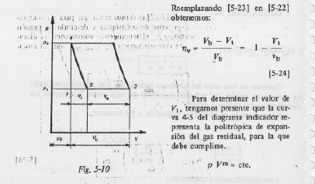
Partiendo de las ecuaciones anteriores, llegamos a que:
$$nv=\frac{Va}{VD}=\left(\frac{VD}{Vd}−\frac{Vr}{Vd}\right)=1−Vr/Vd$$

Slide 12
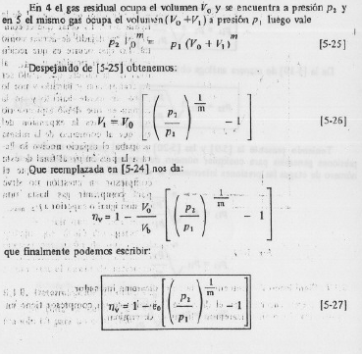

Slide 14
Trabajo teórico de un compresor

Slide 15
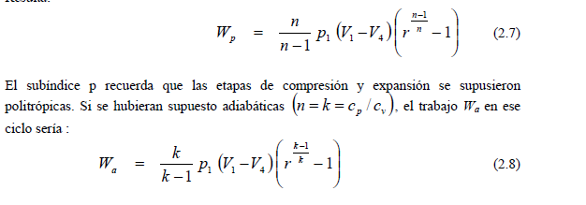

Slide 16
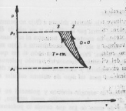
Trabajo absorbido por un compresor

Slide 17
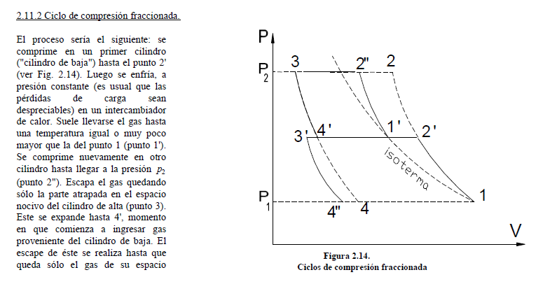
Trabajo en sistemas con etapas de compresión

Slide 18
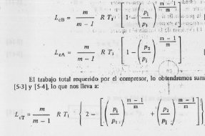
Esquema unifilar
Trabajo total en etapas

Slide 19
Presiones intermedias óptimas
P1= Presión de aspiración
P2= Presión de descarga
Pi= Presión intermedia
N= Número de etapas

Slide 20
Ciclo real de compresor

Slide 21
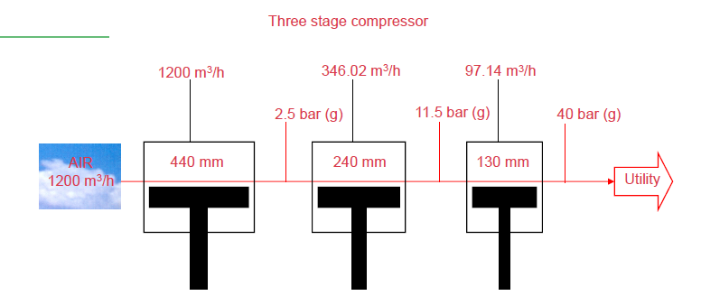
Corte de un compresor multietapa
Observación: Tener en cuenta que la masa por unidad de tiempo (Qm) que ingresa al dispositivo se mantiene constante en todas sus etapas de compresión, lo que sí cambia es el volumen especifico en cada etapa y por ende el caudal volumétrico (Qv)…

Slide 22
